Slide 1


Piège à la bibliothèque
Jeu d’évasion du Club de lecture d’été TD
Notes:
Aux bibliothécaires :
Les enfants peuvent avoir une feuille et un crayon sous la main pour résoudre les énigmes.
Pour lancer la présentation, cliquez sur l’onglet Diaporama, puis sur À partir du début. Cliquez ensuite sur les diapos pour les faire défiler.

Slide 2


C’est un soir d’été. Tu retournes à la maison après ton entraînement de soccer.
Tout à coup, le ciel se couvre, et la pluie commence à tomber. Tu cours te réfugier à l’entrée d’un édifice. Tu as tout juste le temps d’apercevoir une enseigne un peu inquiétante, avec le mot Bibliothèque écrit dessus.
« C’est bizarre », penses-tu. « Je ne savais pas qu’il y avait une bibliothèque ici… »
Tu tournes la poignée de la porte : c’est débarré.
Tu entres, et… Clic. La porte se verrouille derrière toi.

Slide 3
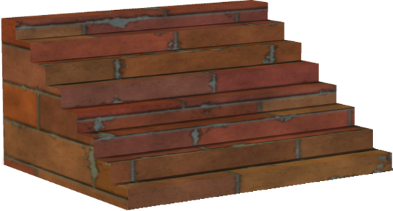
À l’intérieur, tout est sombre.
La bibliothèque a l’air abandonnée.
Tu avances nerveusement, et tu découvres
un escalier.
Tu descends les marches. En bas, il y a un long corridor. Sur la première porte
à gauche, c’est écrit « Silence ». Tu prends ton courage à deux mains et tu saisis la poignée. Tu la tournes lentement, en faisant le moins de bruit possible…

Slide 4

La porte s’ouvre, et la surprise te cloue sur place. Un hibou est perché sur une pile de livres.
« Oh! Bonsoir! », s’exclame-t-il.
« Bienvenue à la bibliothèque nocturne.
Ici, c’est la salle de lecture silencieuse.
Tu peux lire ici toute la nuit, mais en silence. »

Slide 5


Tu murmures : « Euh, non merci! Mais savez-vous comment je peux sortir d’ici? Je dois retourner
chez moi. »
« La seule autre sortie est au bout du couloir », répond le hibou. « Mais personne ne connaît la combinaison du verrou. »
« D’accord, merci! », dis-tu avant de refermer doucement la porte. Puis tu marches vers la sortie.
SORTIE

Slide 6

Tu arrives à la porte. Tu vois le verrou et ses numéros. À côté, il y a une énigme :
Trouve les deux nombres manquants dans cette séquence,
puis entre-les pour ouvrir la porte.
90, 85, 75, 60, ___ , ___
Clique ici pour un indice
Clique ici pour entrer ta réponse

Slide 7
90, 85, 75, 60, ___ , ___
Les nombres diminuent comme ceci :
D’abord de 5 (pour passer de 90 à 85), puis de 10 (pour passer de 85 à 75),
puis de 15 (pour passer de 75 à 60).
Si les deux derniers nombres suivent la même logique, la bonne réponse
devrait être…
Clique ici pour un autre indice
Clique ici pour entrer ta réponse

Slide 8
Voyons ça de plus près :
90, 85, 75, 60, ___ , ___
Les nombres diminuent comme ceci : d’abord de 5 (de 90 à 85), puis de 10
(de 85 à 75), puis de 15 (de 75 à 60). Ça veut dire que le prochain nombre devrait diminuer de 20 (donc 60 - 20 = ?).
En suivant la même logique, l’autre nombre de la séquence devrait ensuite diminuer
de 25 par rapport au nombre d’avant!
90, 85, 75, 60, ___ , ___
Clique ici pour entrer ta réponse

Slide 9
90, 85, 75, 60, ___, ___
Clique sur la bonne combinaison de nombres.
50, 35
40, 20
66, 65
30, 10
45, 30
40, 15
75, 90
90, 85
35, 05

Slide 10
Ça n’a pas marché! Voyons ça de plus près :
90, 85, 75, 60, ___ , ___
Les nombres diminuent comme ceci : d’abord de 5 (de 90 à 85), puis de 10
(de 85 à 75), puis de 15 (de 75 à 60). Ça veut dire que le prochain nombre devrait diminuer de 20 (60 – 20 = 40)
Et le dernier nombre de la séquence diminuera de 25!
90, 85, 75, 60, 40, ___
Clique ici pour entrer ta réponse

Slide 11

Tu appuies sur les chiffres 4-0-1-5 du clavier. Clic : la porte s’ouvre. Yé!
Tu entres dans une salle vide. Tu fais quelques pas et tu vois une autre porte, marquée du chiffre 1.
Tout à coup, une voix mystérieuse s’échappe d’un haut-parleur et te fait sursauter : « Pour t’échapper de la bibliothèque nocturne, tu dois résoudre
trois énigmes. Commence par la porte devant toi. »
1
Clique ici pour ouvrir la porte 1
Énigme n° 1

Slide 12
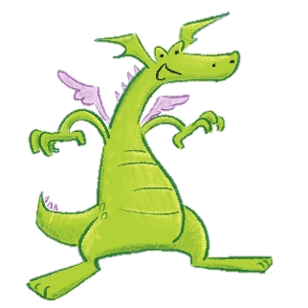
Énigme nº 1
Remets les lettres en ordre pour répondre à cette devinette :
Qu’ont en commun un livre et un lit? Une…
E
T
U
C
V
E
O
R
R
U
Clique ici
pour un indice
Clique ici quand tu as résolu l’énigme

Slide 13
Indice :
On y trouve le titre d’un livre et le nom de l’auteur;
souvent, on y voit aussi une image.
Elle nous garde au chaud la nuit.
Clique ici pour retourner à l’énigme n° 1

Slide 14
Tu t’écries : « La couverture! »
« Félicitations! », répond la voix dans le haut-parleur.
« Maintenant, entre dans la deuxième pièce. »
2
Clique ici pour ouvrir la porte 2
Énigme n° 2

Slide 15

Énigme nº 2
Utilise cette légende pour résoudre l’énigme.
Associe chaque nombre avec la lettre qui apparaît en-dessous.
Légende :
1 | 2 | 3 | 4 | 5 | 6 | 7 | 8 | 9 | 10 | 11 | 12 | 13 | 14 | 15 | 16 | 17 | 18 | 19 | 20 | 21 | 22 | 23 | 24 | 25 | 26
A | B | C | D | E | F | G | H | I | J | K | L | M | N | O | P | Q | R | S | T | U | V | W | X | Y | Z
Que fait un hibou à la bibliothèque?
8 | 9 | 2 | 15 | 21
17 | 21 | 9 | 14 | 5
Clique ici quand tu as résolu l’énigme

Slide 16
Tu t’exclames : « Hibouquine! »
« Bravo! », te répond la voix.
« Tu peux maintenant franchir la troisième et dernière porte. »
3
Clique ici pour ouvrir la porte 3
Énigme n° 3

Slide 17

Énigme n° 3
Utilise cette légende pour résoudre l’énigme.
Associe chaque lettre du haut avec la lettre qui apparaît en-dessous.
Légende :
Z | Y | X | J | Q | M | U | K | A | G | F | B
Que lisent les kangourous?
Des…
O | B | C | E | H | I | L | P | R | V | D | S
U | M | G | A | J | B
F | J
K | Z | X | Q | J
Clique ici quand tu as résolu l’énigme

Slide 18

Tu as trouvé la dernière réponse : « Des livres de poche! »
Clink! Une clé tombe du plafond. Tu la ramasses, tu la mets dans le verrou
et tu tournes : la porte s’ouvre. Enfin, te voilà dehors! La pluie a cessé.
« Ouf! C’était… euh, comment dire… spécial! », dis-tu, et tu files vers la maison.
Clink!
EXIT!
Clique ici pour sortir

Slide 19

Fin

